Slide 1
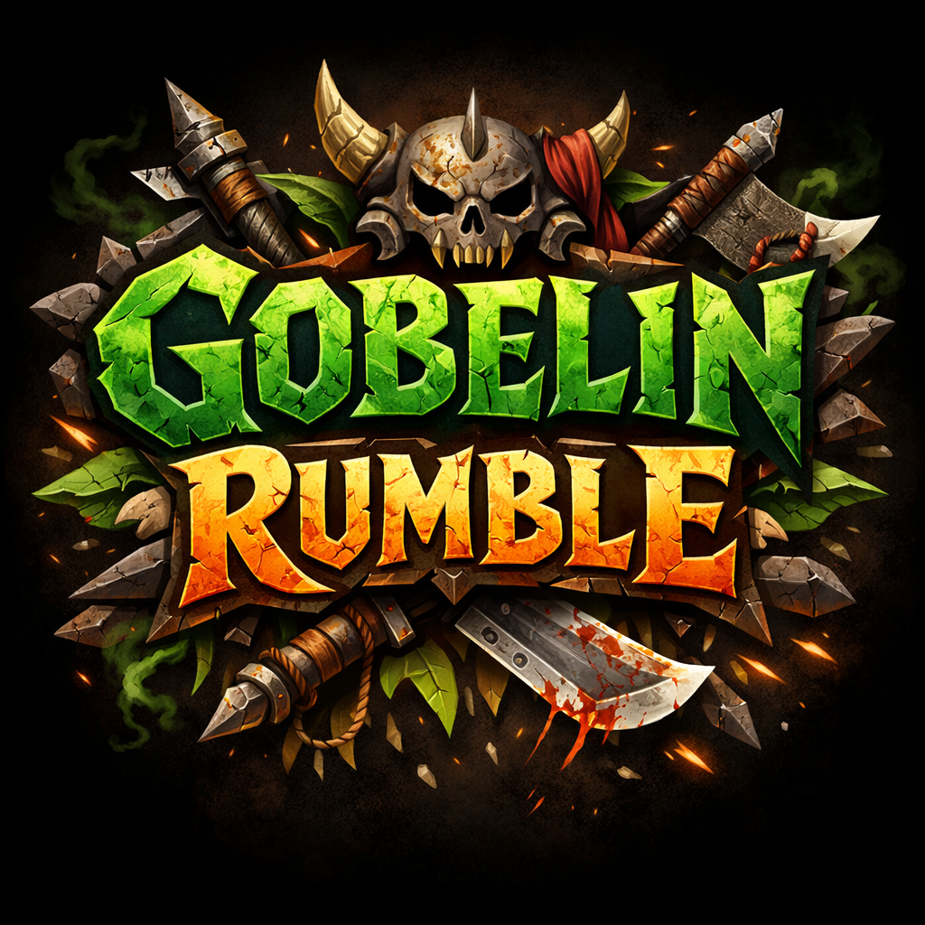
Round One

Slide 2
Contexte
Développer un simulateur d’affrontement entre deux équipes de 5 gobelins.
Le but est de :
manipuler dictionnaires imbriqués
manipuler listes et fonctions
structurer un programme modulaire et lisible.
Séance 1 : génération des gobelins et boucle de combat basique
Séance 2 : classes spéciales, statuts et IA simple.
Livrables :
Tous les fichiers .py
README.md (mode d’emploi)

Slide 3
Contraintes
Console uniquement
Manipulation obligatoire de dictionnaires pour équipes et gobelins.
Implémenter au moins 3 classes de gobelins différentes.
Code robuste face à l’absence de clés
Pas de POO.

Slide 4
Step 1 : GobelinRumble Start
Récupération du projet de départ
Mise à jour du READM.md avec les noms des membres du groupe

Slide 5
Step 2 : generateName
Écrire une fonction dans names.py qui retourne une chaîne représentant le nom complet d’un gobelin.
Le nom doit être composé d’un préfixe + infixe + suffixe, correctement capitalisé, suivi d’un adjectif/complément (ex. Grukn le Ténébreux).
N'oubliez pas de modifier la signature de votre fonction.
Tester votre fonction.

Slide 6
Step 2 : generateName
TO DO
Screenshot de votre test

Slide 7
Step 3 createGobelin
Ajouter un dictionnaire dans data.py contenant les caractéristiques d'un gobelin.
Il faut obligatoirement :
une valeur d'attaque min/max
une valeur de défense min/max
un nombre de points de vie min/max
un nom de classe
un statut (vivant/mort)
Vous pouvez ajouter ce que vous voulez

Slide 8
Step 3 createGobelin
Créez une fonction dans game.py permettant de créer un gobelin en fonction des informations de ce nouveau dictionnaire.
Le gobelin créé doit être un dictionnaire contenant des valeurs aléatoires et son nom (généré lui aussi aléatoirement par la fonction créée précédemment.
N'oubliez pas de modifier la signature de votre fonction.
Tester votre fonction.

Slide 9
Step 3 createGobelin
TO DO
Screenshot de votre test

Slide 10
Step 4 displayGobelin
Créez une fonction dans game.py permettant d'afficher un gobelin.
Cet affichage ne doit pas être un simple print du dictionnaire.
A vous d'être imaginatif et créatif dans cet affichage. Vous pouvez par exemple, faire des affichages différents en fonction de la classe du gobelin.
La fonction doit avoir un affichage spécifique pour les gobelins morts.
Tester votre fonction.

Slide 11
Step 4 displayGobelin
TO DO
Screenshot de votre test

Slide 12
Step 5 CreateTeam et displayTeam
Créez une fonction dans game.py permettant de créer une équipe de 5 gobelins.
Créez une fonction dans game.py, permettant d'afficher une équipe de gobelins.
N'oubliez pas de tester vos fonctions. La fonction displayTeam() doit continuer à fonctionner même si tous les membres sont morts.

Slide 13
Step 5 CreateTeam et displayTeam
TO DO
Screenshot de votre test
JAD CHECK

Slide 14
Step 6 playRound
Pour le combat, chaque gobelin va attaquer un membre de l'équipe adverse. Un round correspond à une attaque d'un gobelin.
Créez une fonction dans combat.py qui permet de choisir un gobelin cible parmi les membres d'une équipe.
A vous de définir l'algo de sélection (le gobelin avec le moins de points de vie, le plus d'attaque, …)

Slide 15
Step 6 playRound
Créez ensuite une autre fonction qui reçoit un gobelin attaquant et un gobelin attaqué. Je vous laisse la liberté de construire une règle métier pour la résolution d'une attaque.
La fonction doit renvoyer un résultat (attackResult) qui sera envoyé à une autre fonction (displayAttackResult) qui affichera dans la console un compte rendu bref de l'attaque.
Tester votre fonction.

Slide 16
Step 6 playRound
TO DO
Screenshot de votre test

Slide 17
Step 7 playTurn
Un tour correspond à l'attaque de tous les membres des deux équipes.
À Chaque début de tour, l'équipe qui a effectué le plus de dégâts lors du tour précédent, attaque en premier. Une fois son premier round joué, elle passe la main à la seconde équipe qui joue un round, et passe la main à la première équipe, …
Pour le premier tour l'équipe jouant en premier est tirée au hasard.
Si une équipe à moins de gobelins qu'une autre (car certains sont morts), alors l'équipe joue plusieurs rounds d'affilée.
Créez une fonction permettant cet ordonnancement de tour.
Tester votre fonction.

Slide 18
Step 7 playTurn
TO DO
Screenshot de votre test
JAD CHECK

Slide 19
Step 8 startCombat
Créez la fonction startCombat qui enchaine les tours de combats.
Les tours doivent se poursuivent dans que tous les membres d'une équipe ne sont pas tous morts. Il peut être intéressant de créer une fonction permettant de vérifier cela dans utils.py.
Elle doit renvoyer le ou les noms des gobelins encore en vie

Slide 20
Step 8 startCombat
TO DO
Screenshot de votre test
JAD CHECK

Slide 21
Step 9 Classe
Ajoutez maintenant des classes dans votre fichier data.py.
Les descriptions de classes doivent être une liste de dictionnaires.
Chaque dictionnaire décrit une classe de gobelin et permet de fixer les paramètres de cette classe.
Exemple :
{"name": "Guerrier",
"bonus-hp": 10,
"bonus-attack": 10,
"bonus-defense": 5}
Vous devez avoir au minimum 3 classes de gobelins. Vous pouvez leur ajouter des pouvoirs, des objets, … A vous d'être imaginatif.
Modifiez votre fonction createGobelin pour qu'elle créé désormais des gobelins avec une classe.
Tester votre fonction.

Slide 22
Step 9 Classe
TO DO
Screenshot de votre test

Slide 23
Step 10 On se lâche
Vous avez maintenant tout pour faire une bonne mêlée de gobelins.
Vous pouvez maintenant vous lâcher et ajouter/modifier ce que vous voulez à votre programme.
Quelques exemples en vrac :
Modifier la fonction de sélection du gobelin de l'équipe adverse, pourquoi pas en fonction de sa classe, de l'état actuel de l'équipe, …
Ajouter un traitre (le gobelin est fourbe et lâche), quand l'état de l'équipe n'est pas au mieux, n'est-il pas plus judicieux de passer à l'ennemi ? Une équipe pourrait avoir plus de 5 membres de ce fait…
Ajouter de l'expérience, plus un gobelin combat, plus il devient fort
…

Slide 24
Step 10 On se lâche
TO DO
Explications de vos ajoûts

Slide 25
Step 10 On se lâche
TO DO
Screenshot de votre test
JAD CHECK

